Slide 1

FERROGRÃO
Concessão da EF - 170: SINOP/MT – ITAITUBA/PA
Local: Brasília
Data: 25/04/2018

Slide 2

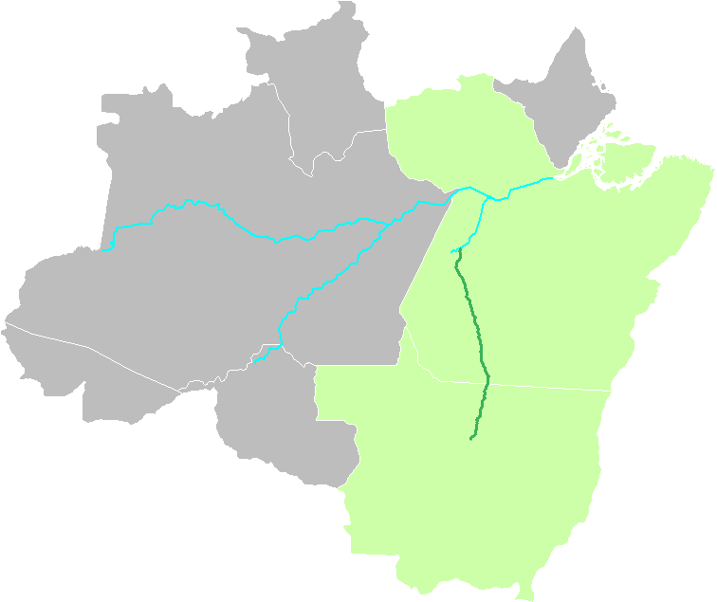
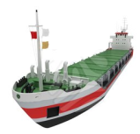
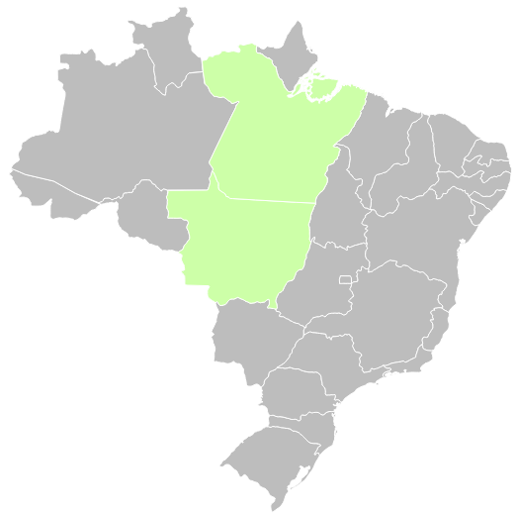
Contexto da Ferrogrão (Sinop/MT-Itaituba/PA)
  Características da Ferrovia:
  Conecta a produção agrícola do Mato Grosso com os portos do norte do país.
  Produtos transportados: soja, milho, fertilizantes e combustível.
  Capacidade: 58 milhões de toneladas/ano;
  Extensão: 932 Km.
  Investimento total: R$ 12,7 Bilhões.
Santana
Barcarena
Itacoatiara
Santarém
Miritituba
Legenda
Sinop
Ferrogrão
Hidrovias
Portos
Terminais Ferroviários de Carga/Descarga

Slide 3
Contexto da Ferrogrão (Sinop/MT-Itaituba/PA)
Características técnicas:
Elemento | Característica
Extensão | 932 km
Bitola | 1,60 m
Rampas máximas | 1,45%
Raio mínimo | 528,9 m (343 m em casos extremos)
Lastro mínimo | 30 cm de altura
Capacidade de suporte da via | 32,5 toneladas brutas por eixo
Dormentes | Tipo monobloco de concreto protendido
Trilhos | TR-68
VMA – Velocidade Média Autorizada | 80 Km/h
Comprimento dos pátios de cruzamento (48 pátios) | 3.500 metros
Gabarito mínimo | Horizontal: 5,50 m
 | Vertical: 7,21 m

Slide 4
Política Pública de Transportes
Lei nº 10.233, de 05 de junho de 2001 e Decreto 6.550, de 27 de agosto de 2008:
Cria o CONIT, com a atribuição de propor as políticas públicas de integração dos diferentes modos de transporte (Art. 5º, Lei 10.233/2001).
Determina que o Ministério dos Transportes, Portos e Aviação Civil presidirá o CONIT (Art. 3º, Decreto 6.550/2008).
Estabelece como objetivo da ANTT, a implementação das políticas públicas formuladas em sua esfera de atuação (Art. 20, Lei 10.233/2001).
Lei nº 13.334, de 13 de setembro de 2016:
Cria o Conselho do Programa de Parcerias e Investimentos – CPPI, para exercer as atribuições do CONIT e do Conselho Nacional de Desestatização – CND (Art. 7º, inciso V).
O PPI definirá os empreendimentos públicos federais de infraestrutura qualificados para implantação por parceria (Art. 4º).

Slide 5
Política Pública de Transportes
Resolução nº 2 do CPPI, de 13 de setembro de 2016:
Art. 1º O conselho do Programa de Parcerias de Investimentos da Presidência da República opina favoravelmente e submete à deliberação do Presidente da República os seguintes empreendimentos públicos de infraestrutura para qualificação, no âmbito do PPI, e para execução por meio de contratos de parceria com a iniciativa privada:
(...)
X – Ferrovia EF-170 MT/PA (trecho entre Sinop e Miritituba – Ferrogrão), Estados de Mato Grosso e do Pará;
Lei n° 10.233/2001
Art. 25. Cabe à ANTT, como atribuições específicas pertinentes ao Transporte Ferroviário
(...)
III – publicar editais, julgar as licitações e celebrar contratos de concessão para construção e exploração de novas ferrovias, com cláusulas de reversão à União dos ativos operacionais edificados e instalados

Slide 6
Estudos Técnicos
PIL 2ª etapa.
Chamamento Público de Estudos nº 11/2014 do Ministério dos Transportes (PMI):
  Autorizou a EDLP a desenvolver os estudos de viabilidade técnica;
  Os estudos da PMI foram entregues em 29 de outubro de 2015, com revisões em 22 de março de 2016 e 26 de abril de 2017.

Slide 7
3. Documentos Técnicos
Estudos Técnicos
Estudos Preliminares
Estudos Iniciais
Diagnóstico Ambiental
Estudos Definitivos de Engenharia
Análise de Mercado
Estudo Operacional
Modelagem Econômico-Financeira

Slide 8
Audiência Pública nº 014/2017
Lei nº 10.233/2001 (Expor os resultados dos estudos)
Art. 68. As iniciativas de projetos de lei, alterações de normas administrativas e decisões da Diretoria para resolução de pendências que afetem os direitos de agentes econômicos ou de usuários de serviços de transporte serão precedidas de audiência pública.
Convenção nº 169 da OIT. (art. 6º), afirma que os governos deverão “consultar os povos interessados, mediante procedimentos apropriados e, particularmente, através de suas instituições representativas, cada vez que sejam previstas medidas legislativas ou administrativas suscetíveis de afetá-los diretamente”

Slide 9
Demanda
Objetivo
Análises das naturezas de carga e dos volumes movimentados anualmente por trecho, permitindo o dimensionamento da quantidade e do tamanho de trens que irão trafegar pela ferrovia para atendimento da demanda.
Premissas de Demanda:
9 produtos analisados (Soja, Milho, Farelo de Soja, Óleo de Soja, Fertilizantes, Algodão, Açúcar, Etanol e Derivados de Petróleo);
Fontes públicas de informação: IBGE, CONAB, MAPA, ANP, Secex e Anuários Setoriais;
Área de abrangência: todo o território brasileiro;
Para cada produto foram feitas projeções de produção, consumo, exportação e importação;
Zoneamento: devido à importância de sua localização, o estado do Mato Grosso foi detalhado de acordo com o limite municipal, enquanto que os outros estados foram zoneados por microrregiões.

Slide 10
Demanda
Resultados:
Grãos (em mil toneladas)
Produção MT | 2021 | 2030 | 2040 | 2050
Soja | 35.412 | 45.488 | 50.541 | 55.347
Milho | 26.586 | 38.762 | 45.507 | 52.850
Farelo | 5.832 | 7.161 | 8.400 | 9.634
Total | 67.829 | 91.411 | 104.448 | 117.831
Exportação MT | 2021 | % produção | 2030 | % produção | 2040 | % produção | 2050 | % produção
Soja | 22.468 | 63% | 29.650 | 65% | 32.608 | 65% | 35.155 | 64%
Milho | 14.912 | 56% | 21.990 | 57% | 27.449 | 60% | 33.405 | 63%
Farelo | 4.115 | 71% | 5.043 | 70% | 5.940 | 71% | 6.760 | 70%
Total | 41.496 | 61% | 56.683 | 62% | 65.997 | 63% | 75.319 | 64%
Ferrogrão | 2021 | % export. | 2030 | % export. | 2040 | % export. | 2050 | % export.
Soja | 6.523 | 29% | 17.223 | 58% | 21.510 | 66% | 21.592 | 61%
Milho | 4.409 | 30% | 12.725 | 58% | 11.054 | 40% | 12.402 | 37%
Farelo | 509 | 12% | 1.663 | 33% | 3.119 | 53% | 3.501 | 52%
Total | 11.491 | 28% | 31.611 | 56% | 35.683 | 54% | 37.495 | 50%

Slide 11
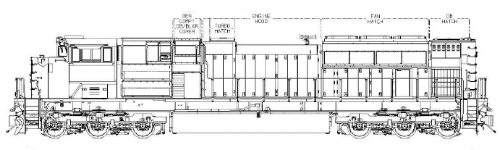
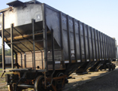
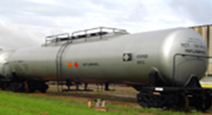
Estudo Operacional – Material Rodante
Locomotivas
Locomotivas Diesel Elétricas
6 eixos tratores
Potência Nominal (Ponto 8): 4.389 HP @ 1.050 rpm
Peso: 192,75 toneladas
Ano | 2021 | 2030 | 2040 | 2050 | 2060 | 2070 | 2080
Locomotivas | 47 | 83 | 96 | 101 | 116 | 126 | 132
Vagões
Vagão HPT:
tara 30,5 ton.
Peso líquido Soja e Milho: 99,5 ton./vagão
Peso líquido Farelo de Soja: 84,5 ton./vagão
Ano | 2021 | 2030 | 2040 | 2050 | 2060 | 2070 | 2080
Vagões HPT | 1.180 | 3.033 | 3.537 | 3.706 | 4.380 | 4.885 | 5.054
Vagões TCT | 51 | 51 | 102 | 152 | 203 | 203 | 253

Slide 12
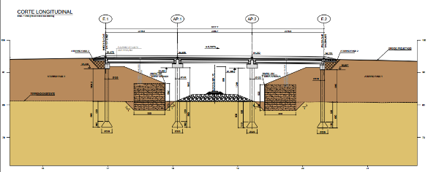
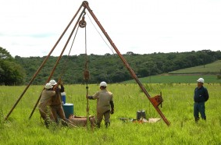
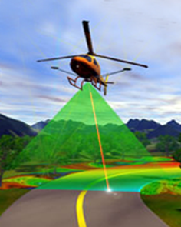
Estudo de Engenharia
Objetivo
Determinar o valor dos investimentos para fins regulatórios e de modelagem econômico-financeira (cálculo do valor de outorga ou prazo da concessão).
Estudos Realizados
    Estudo Preliminar
    Estudo Inicial
    Estudo Definitivo
    Diagnostico Ambiental
    Sondagem
    Aerofotogrametria
Total de 3.998 páginas de relatórios e 630 plantas.

Slide 13
Estudo de Engenharia
CAPEX Total
Item | Total (R$) | %
Superestrutura Ferroviária | 1.879.304.867 | 14,8%
Terraplanagem | 1.628.149.169 | 12,8%
Obras de Arte Correntes e Drenagem | 1.078.685.384 | 8,5%
Obras de Arte Especiais | 359.979.954 | 2,8%
Engenharia | 314.252.798 | 2,5%
Obras Complementares | 678.230.344 | 5,3%
Compensação Ambiental | 391.173.705 | 3,1%
Custos Indiretos de Implantação | 76.699.253 | 0,6%
Desapropriação | 61.008.000 | 0,5%
Infraestrutura Sub Total | 6.467.483.474 | 51,0%
Oficinas de Manutenção | 650.610.752 | 5,1%
Sistema de Sinalização Ferroviária e Energia | 708.748.907 | 5,6%
Equipamentos Ferroviários | 308.052.410 | 2,4%
Operação e Tecnologia Sub Total | 1.667.412.069 | 13,1%
Vagões | 2.527.179.704 | 19,9%
Locomotivas | 2.025.893.675 | 16,0%
Material Rodante Sub Total | 4.553.073.380 | 35,9%
TOTAL | 12.687.968.922 | 100,0%
Data-base: Março de 2015

Slide 14
Diagnóstico de Impacto Ambiental
Objetivo
Identificar vulnerabilidades, restrições e potencialidades ambientais das alternativas de traçado, convergindo para a caracterização da situação ambiental da área a ser direta e obviamente influenciada, considerando os aspectos físicos, bióticos e antrópicos.
Metodologia
As informações utilizadas foram baseadas em “levantamento de dados secundários (pesquisa bibliográfica) existentes para a área de projeto, levantamento expeditos de campo e legislações ambientais afetas.
Produto
Como produto final, o Diagnóstico Ambiental constitui-se de um relatório contendo recomendações, apontamentos, determinações e conclusões sobre a inserção do Projeto frente aos aspectos ambientais. Recomendações da TNC no que diz respeito ao levantamento de dados e informações, análise de riscos, ações de mitigação e recomendações foram incorporadas.

Slide 15
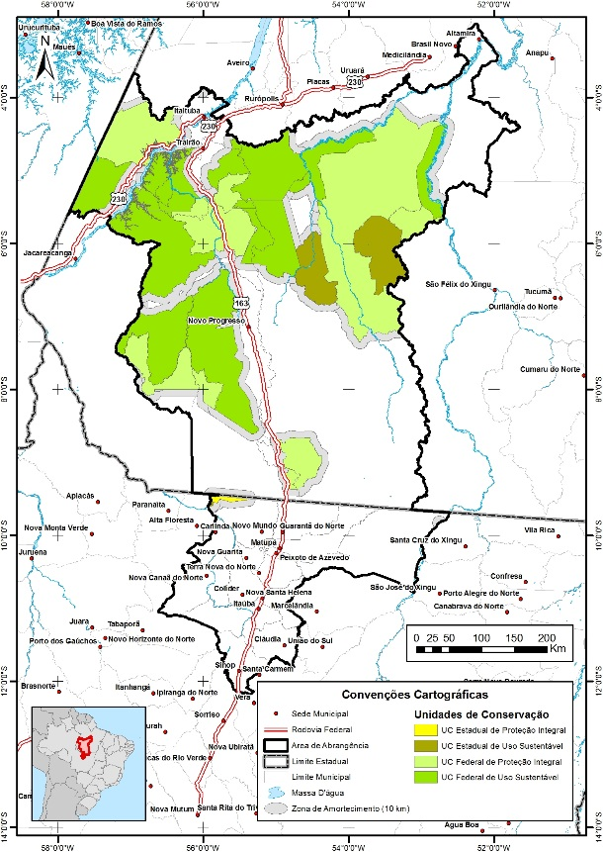
Diagnóstico de Impacto Ambiental
Alternativas de Traçado:
A primeira atividade do Diagnóstico Ambiental foi durante o Estudos Preliminares de Engenharia de Alternativas de Traçado para a definição do corredor espacial de inserção e seleção da diretriz de traçado.
Ficou implícito que a alternativa de traçado inviável se constituía por qualquer traçado muito distante do eixo da BR-163, assim como pelo contorno do Parque Nacional do Jamanxim no Estado do Pará, tanto para leste como para oeste.

Slide 16
Modelagem Econômico-financeira
  Parâmetros utilizados:
Modelo de concessão: A Concessionária é responsável pela construção e manutenção da Infraestrutura e pela operação dos trens.
Investimentos, custos e despesas: Foram determinados por meio de estudo de Engenharia e Operacional.
Modelo de remuneração e risco de demanda:
* A remuneração vem da prestação de serviço de transporte ferroviário.
* Risco de demanda e assumido pelo Concessionário.
Horizonte de projeção: Considerou-se 65 anos de concessão, sendo 5 de construção e 60 de operação.
Modelo Econômico-Financeiro:
* Modelo em moeda real e constante.
* A partir do fluxo de caixa do projeto foi calculada a taxa interna de retorno (TIR = 10,6%).

Slide 17
Modelagem Jurídica
Principais regras do edital
Poderão participar da licitação empresas brasileiras e estrangeiras, isoladamente, ou em consórcio;
Será declarada vencedora, a proposta econômica que apresentar o maior Lance
A Licitação será julgada e processada pela Comissão de Outorga;
O valor mínimo do Lance é o Valor de Outorga.

Slide 18
Próximas Etapas
Previsão: 3º trimestre
De 2018
Estudos
☑
Consulta Pública
◉
Acórdão TCU
Edital
Leilão
30/10/2017 a
30/01/2018
Previsão: 2º trimestre
De 2018

Slide 19

Obrigado!
Email para contribuições: ap007_2017@antt.gov.br

